Slide 1






学党史 颂党恩 跟党走
1921-2021
中共泸州市委党校 陈出新

Slide 2

历史在千百万人的奋斗中展开壮阔画卷。今天，我们党迎来100周岁生日。走过100年峥嵘岁月，理想从未因时间流逝而变老，这个世界上规模最大的执政党久而弥坚，正焕发着蓬勃生机。
100年前，中国共产党人从民族危亡的困境中出发，寻找中国人民通往幸福、中华民族走向伟大复兴的辉煌道路。100年的波澜壮阔，中华儿女在党的领导下开创了富强、民主、文明、和谐的光明前景。72年励精图治，一个曾经饱受屈辱的国家正重新走上康庄大道。43年改革开放，我们离民族复兴的梦想从未如此接近。中国共产党团结并带领人民在这片古老的土地上，书写了人类发展史上的壮丽史诗，一个生机盎然的社会主义中国巍然屹立于世界东方。历史充分证明，只有中国共产党，才能救中国；只有中国共产党，才能发展中国。

Slide 3

1
新民主主义革命时期
2
社会主义革命和建设时期
目录
3
改革开放和社会主义现代化建设新时期
中国特色社会主义进入新时代
4
党的百年光辉历程给我们的深刻启示
5

Slide 4

第一部分
新民主主义革命时期

Slide 5
新民主主义革命时期
中华民族遭受帝国列强的侵略，清王朝日益腐败，逐步沦为半封建半殖民地，民族灾难深重，阶级矛盾激化，人民生活在水深火热之中。多少仁人志士为了挽救国家民族危亡前仆后继进行斗争，由于没有无产阶级政党的领导，没有正确的路线与政策，相继遭到失败，付出了沉重代价和巨大牺牲。
1840年鸦片战争后
1851年
“太平天国”运动
1884年
戊戌变法
1900年
“义和团”运动
1911年
辛亥革命
长夜难明赤县天，百年魔鬼怪舞翩跹

Slide 6
新民主主义革命时期
1. 中英 广州和约 余保纯 六百七十万两 27-5-1841；
2. 中英 南京条约 耆英,伊布里 二千一百万两 29-8-1842；
3. 中英 南京条约 补充条款 耆英 22-7-1843；
4. 中英 虎门条约 耆英 8-10-1843；
5. 中美 望厦条约 耆英 3-7-1844；
6. 中法 黄埔条约 耆英 24-10-1844；
7. 中俄 瑗珲条约 奕山 六十万方公里 28-5-1858；遭受帝国主义侵占后的清朝
8. 中俄 天津条约 桂良，花沙纳 13-6-1858；
9. 中美 天津条约 桂良，花沙纳 18-6-1858；
10. 中英 天津条约 桂良，花沙纳 26-6-1858；
11. 中法 天津条约 桂良，花沙纳 27-6-1858；
12. 中英 天津条约补充 桂良 8-11-1858；
13. 中英 北京条约 奕 一千叁百万两 24-10-1860；
14. 中法 北京条约 奕 25-10-1860；
15. 中俄 北京条约 奕 四十多万方公里? 4-11-1860；
16. 中俄 勘分西北界约记 明谊 四十四万方公里 10-7-1864；
17. 中美 增续条约 前美公使蒲安臣 7-28-1868；
18. 中英 新修条约普后章程 不详 23-10-1869；
19. 中日 修好条约 李鸿章 13-8-1871；
20. 中日 北京条约 奕 31-10-1874；
晚清部分丧权辱国的条约
21. 中英 烟台条约 李鸿章 13-9-1876；
22. 中俄 里瓦几亚条约 崇厚 2-10-1879；
23. 中俄 伊黎条约 曾纪泽 七万方公里 二百八十万两 24-2-1881；
24. 中法 会议简明条款 李鸿章 11-5-1884；
25. 中日 天津条约 李鸿章 18-4-1885；
26. 中法 新约 李鸿章 9-6-1885；
27. 中英 烟台条约 续增条约 不详 9-6-1885；
28. 中葡 北京条约 奕□ 1-12-1887；
29. 中英 印藏条约 升泰 17-3-1890；
30. 中美 华工条约 杨儒 7-3-1894；
31. 中日 马关条约 李鸿章 二亿两 7-4-1895；
32. 中日 辽南条约 李鸿章 叁千万两 8-11-1895；
33. 中俄 密约 李鸿章 3-6-1896；
34. 中德 胶澳租借条约 李鸿章 6-3-1896；
35. 中英 展拓香港界址条约 李鸿章 9-6-1898；
36. 八国联军 辛丑条约 李鸿章 四亿五千万两 7-9-1901；
37. 中英 续定印藏条约 罗生戛尔曾 7-9-1904；
38. 中日 会议[满州善后条约] 22-12-1905.

Slide 7
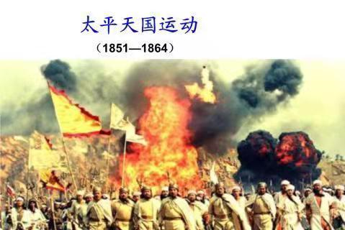
新民主主义革命时期
（1851年-1864年）是清朝后期的一次由农民起义创建的农民政权，这次起义也是中国历史上最大规模的农民战争。
1850年末至1851年初，由洪秀全、杨秀清、萧朝贵、冯云山、韦昌辉、石达开组成的领导集团在广西金田村发动反抗满清朝廷的武装起义，后建立“太平天国”，并于1853年3月攻下江宁（今南京），定都于此，改称天京。1864年8月，天京被湘军攻陷，洪秀全之子、幼天王洪天贵福被俘。1872年，最后一支太平军部队，翼王石达开余部李文彩在贵州败亡。
太平天国

Slide 8
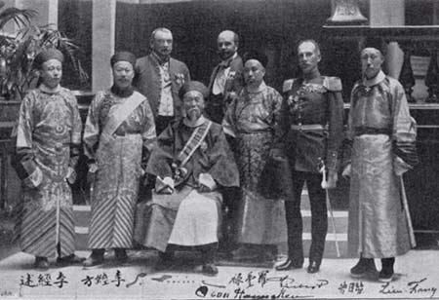
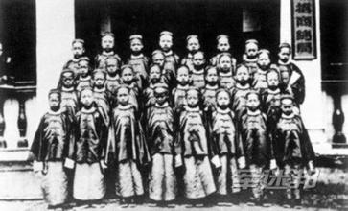
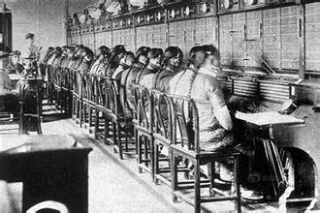
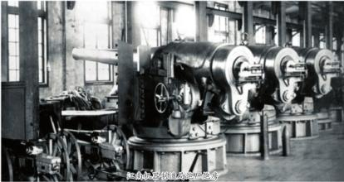
新民主主义革命时期
： 19世纪60到90年代晚清洋务派进行的一场引进西方军事装备、机器生产和科学技术以挽救清朝统治的自救运动。洋务运动前期，洋务派以“自强”为旗号，创办了一批近代军事工业。后期，以“求富”为旗号，兴办了一批民用工业，但洋务运动并没有使中国走上富强之路。甲午的炮声打碎了旧中国实业救国的美梦！
洋务运动

Slide 9
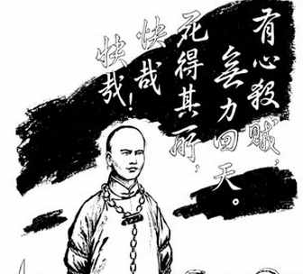
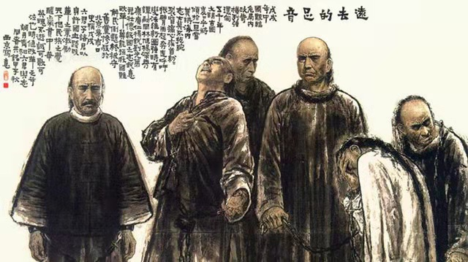
新民主主义革命时期
百日维新、维新变法、维新运动。1898年6月11日-1898年9月21日，是晚清维新派通过光绪帝进行倡导学习西方，提倡科学文化，改革政治、教育制度，发展农、工、商业等的资产阶级改良运动。其因损害到以慈禧太后为首的守旧派的利益，而遭到强烈抵制与反对。1898年9月21日慈禧发动戊戌政变，变法失败（历时103天）。戊戌变法是一次具有爱国救亡意义的变法维新运动，对社会进步和思想文化的发展具有重要推动作用。谭嗣同、康广仁、林旭、杨深秀、杨锐、刘光第六人都于1898年9月28日在北京惨遭杀害，史称“戊戌六君子”。
戊戌变法
百日维新的失败，使旧中国再现一枕黄粱，但谭嗣同“我以我血吾中华”的决心却击荡了中华大地。“我自横刀向天笑，去留肝胆两昆仑”

Slide 10
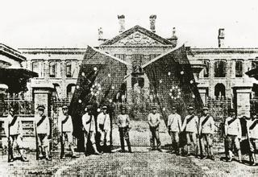
新民主主义革命时期
前赴后继的武装起义，展现了中华民族的上下求索和不屈不挠
广州起义（1895年10月）
三洲田起义（1900年10月）
黄冈起义（1907年5月）
七女湖起义（1907年6月）
防城起义（1907年9月）
镇南关起义(1907年12月)
上思起义（1908年3月）
河口起义（1908年4月）
新军起义（1910年2月）
黄花冈起义(1911年4月)

Slide 11

新民主主义革命时期
辛亥革命推翻了中国最后一个封建王朝
是指发生于中国农历辛亥年（清宣统三年），即公元1911年至1912年初，旨在推翻清朝专制帝制、建立共和政体的全国性革命。1912年1月在南京成立了中华民国政府，孙中山为临时大总统。到了4月，孙中山被迫辞职，代表地主买办利益的袁世凯窃取了政权，葬送了革命成果。1916年6月袁世凯死后，日美英等帝国主义国家纷纷在中国扶植军阀，作为侵略中国的工具。中国重新陷入了军阀割据的局面。（希望在何方）
辛亥革命

Slide 12
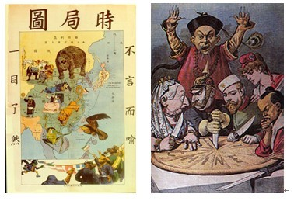
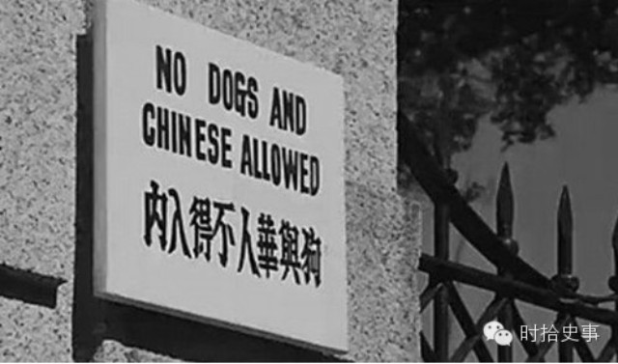
新民主主义革命时期

Slide 13
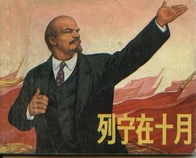
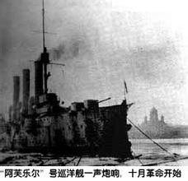
新民主主义革命时期
★
十月革命
俄国十月革命，又称红色十月、十月起义、彼得格勒武装起义或布尔什维克革命，获胜的苏联红军一方称之为"伟大的十月社会主义革命"，是俄国工人阶级在布尔什维克党领导下联合贫农所完成的伟大的社会主义革命，是1917年俄国革命中第二个、也是最后的重要阶段。因发生在俄历(儒略历)1917年10月25日(公历11月7日)，故称"十月革命"。
俄国十月革命一声炮响，给中国人民送来了马克思列宁主义。

Slide 14
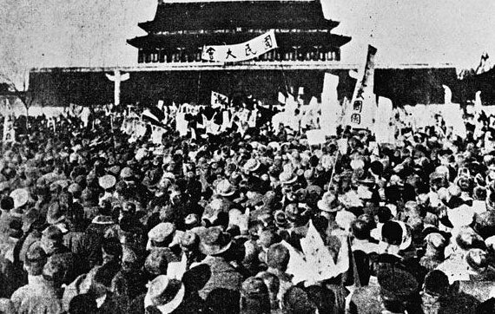
新民主主义革命时期
★
五四运动
1919年爆发的“五四”运动，是中国革命史上具有划时代意义的事件，它标志着中国新民主主义革命的伟大开端。五四运动为中国共产党的成立在思想上和干部上作了准备。学生代表：张国焘、邓中夏、罗章龙、瞿秋白、张太雷、于方舟、马俊、周恩来、张闻天、沈泽民、陈潭秋。主要领导人：陈独秀。 进步团体：少年中国学会（李大钊）、马克思学说研究会（邓中夏）、觉悟社（周恩来、邓颖超）、新民学会（毛泽东、蔡和森、李维汉、向警予）
“五四”精神：爱国 自救 进步 科学 民主。

Slide 15
新民主主义革命时期
南陈北李相约建党
1920年8月，上海共产党发起组建立，成为各地建党活动的联络中心。
1920年秋，董必武、陈潭秋、包惠僧等成立武汉共产党早期组织。
同年秋，毛泽东、何叔衡等在湖南组建共产党早期组织。
王尽美、邓恩铭等在山东建立共产党早期组织。
同年冬，施存统、周佛海等在日本东京建立旅日共产党早期组织。
1921年春，广州建立共产党小组；
同年春，在法国的中国留学生也建立了旅欧共产党小组；
俄共远东局派人来华考察
各地相继成立共产党早期组织
党的“一大”标志着中共正式成立

Slide 16
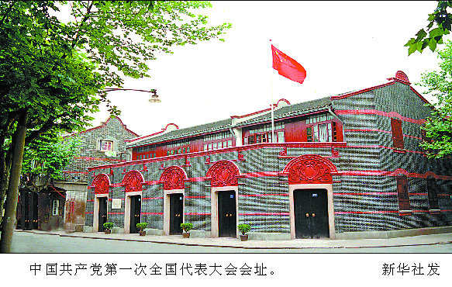
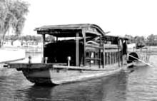
新民主主义革命时期
★
中国共产党成立
1921年7月23日晚，中国共产党第一次全国代表大会在上海法租界望志路106号（今兴业路76号）正式开幕，最后一天的会议转移到浙江嘉兴南湖的船上举行。

Slide 17
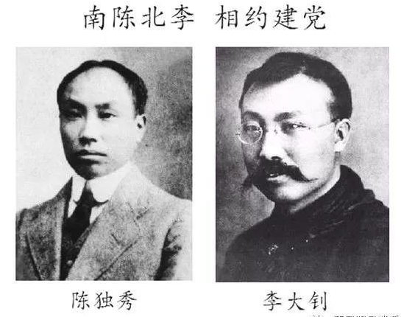
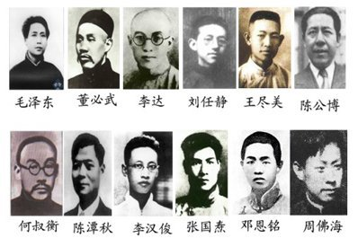
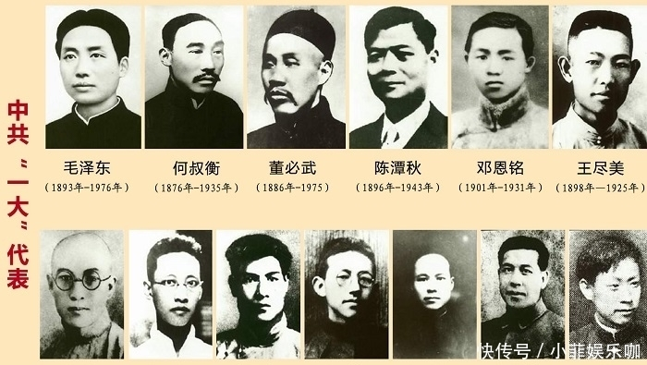
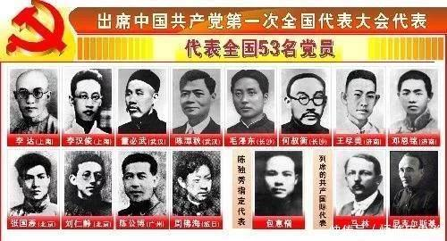
新民主主义革命时期

Slide 18
新民主主义革命时期
“中共一大”召开时的58位党员名单（另有53、57名等说法）：
上海共产主义小组（14人）：
陈独秀(1879年--1942年)，安徽怀宁人
邵力子(1882年--1967年)，浙江绍兴人
杨明斋(1882年--1938年)，山东平度人。
沈定一(1883年--1928年)，浙江萧山人。
林伯渠(1886年--1960年)，湖南临澧人。
李汉俊(1890年--1927年)，湖北潜江人
李 达(1890年--1966年)，湖南零陵人。
陈望道(1891年--1977年)，浙江义乌人。
袁振英(1894年--1979年)，广东东莞人。
沈雁冰(1896年--1981年)，浙江桐乡人。
李 中(1897年--1951年)，湖南双峰人。
李启汉(1898年--1927年)，湖南江华人。
俞秀松(1899年--1939年)，浙江诸暨人。
沈泽民(1902年--1933年)，浙江桐乡人。
北京共产主义小组（16人）：
江 浩(1880年--1931年)，河北玉田人。
李大钊(1889年--1927年)，河北乐亭人。
宋 介(1893年--1951年)，山东兖州人。
邓中夏(1894年--1933年)，湖南宜章人
高君宇(1896年--1925年)，山西静乐人。
罗章龙(1896年--1995年)，湖南浏阳人。
朱务善(1896年--1971年) ，湖南津市人。
范鸿劼(1897年--1927年)， 湖北鄂州人。
张国焘(1897年--1979年)，江西萍乡人
何孟雄(1898年--1931年)，湖南酃县人
张太雷(1898年--1927年)，江苏武进人。
吴雨铭(1898年--1959年)，湖南长沙人。
缪伯英(1899年--1929年)，湖南长沙人
李梅羹(1901年--1934年) ，湖南浏阳人。
刘仁静(1902年--1987年)，湖北应城人。
陈德荣(1902年--1969年)，广东文昌人。

Slide 19
新民主主义革命时期
武汉共产主义小组（8人）：
张国恩(1880年--1940年)，湖北黄安人。
董必武(1886年--1975年)，湖北黄安人。
刘伯垂(1887年--1936年)，湖北鄂州人。
郑凯卿(1888年--1966年)，湖北江夏人。
赵子俊(1889年--1926年)，湖北武昌人。
包惠僧(1894年--1979年)，湖北黄冈人。
赵子健(1895年--1950年)，湖北黄安人，
(一说未参加)。
陈潭秋(1896年--1943年)，湖北黄冈人。
广州共产主义小组（4人）：
谭平山(1886年--1956年)，广东高明人。
李 季(1892年--1967年)，湖南平江人。
陈公博(1892年--1946年)，广东南海人。
谭植棠(1893年—1952年)，广东高明人。
济南共产主义小组（3人）：
王翔千(1888年—1956年) ，山东诸城人。
王尽美(1898年--1925年)，山东诸城人。
邓恩铭(1901年—1931年)，贵州荔波人。
旅欧支部（5人）：
张申府(1893年—1986年)，河北献县人。
刘清扬(1894年—1977年)，天津人。
周恩来(1898年—1976年) ，江苏淮安人。
赵世炎(1901年—1927年)，重庆酉阳人。
陈公培(1901年--1968年)，湖南长沙人。
旅日支部（2人）：
周佛海(1897年--1948年)，湖南沅陵人
施存统(1898年—1970年)，浙江金华人。
长沙共产主义小组（6人）：
贺民范(1866年--1950年) ，湖南宝庆人。
何叔衡(1876年--1935年)，湖南宁乡人。
陈子博(1892年--1924年)，湖南湘乡人。
毛泽东(1893年--1976年)，湖南湘潭人。
彭 璜(1896年--1921年)，湖南湘乡
易礼容(1898年--1997年)，湖南湘乡人。

Slide 20
新民主主义革命时期
中国共产党的成立是中国历史上开天辟地的大事，是近代中国革命的一个重要转折点。从此，中国革命有了坚强的领导核心，科学的理论指导，给灾难的中国人民带来了光明和希望。它象光芒四射的灯塔，为中国人民指明了方向。使中国面目为之一新。中国共产党成立之后到新中国建立之前的28年间，党领导中国人民为推翻帝国主义、 封建主义和官僚资本主义的反动统治，进行了轰轰烈烈的新民主主义革命。
1
首先，中国革命从此有了一个新的领导力量和领导核心。中国革命不再由资产阶级领导，而是无产阶级及其政党来领导了。
2
其次，有了新的指导思想和新的革命纲领。有了马克思主义这个锐利的思想武器，有了明确的奋斗目标。
中共一大的
3
再次，有了发动群众的好方法。有了在中国共产党领导下的联合一切革命人民的战略和策略。
伟大意义
4
最后，有了新的道路和前途。 通过建立人民民主专政，走社会主义和共产主义的道路，中国革命从此进入了一个崭新的时期。

Slide 21
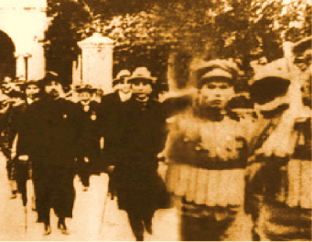
新民主主义革命时期
经历四个重要时期
经
实行国共合作，进行北伐战争
中国共产党从中国实际出发，制定了民主革命时期反帝反封建的新纲领（二大），和国民党进行第一次合作（三大中心议题：国共合作），掀起了规模空前的革命大风暴，给帝国主义和封建势力以沉重打击。
党积极帮助国民党改组
第一次国共合作于1924年1月12日在广州开幕。共产党人李大钊、毛泽东、谭平山等出席了会议。大会通过了《中国国民党第一次全国代表大会宣言》，确定了联俄、联共、扶助农工的三大政策，从而把旧三民主义发展为新三民主义，成为国共合作的政治基础。这样，国民党就由资产阶级的政党开始转变为工人、农民、城市小资产阶级和资产阶级的民主联盟。大会同意共产党员以个人身份加入国民党。
国民党第一次全国代表大会，标志着以国共合作为核心的各革命阶级的统一战线的正式建立，成为革命高涨的起点。

Slide 22

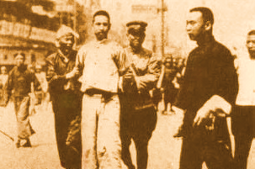
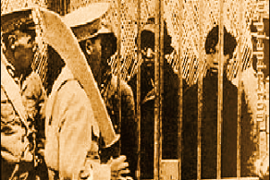
新民主主义革命时期
国民大革命高潮的中途夭折
中山舰事件
四一二反革命政变
七一五反革命政变
戴季陶主义的出现，西山会议派的出现，蒋介石在广州制造的中山舰事件，1926年5月提出所谓《整理党务案》，都预示着国共统一战线开始遭到破坏。
在1927年，蒋介石和汪精卫先后发动的四一二和七一五反革命政变，血腥屠杀共产党人和革命群众，公然背叛革命，这也标志着国共合作因此正式破裂，轰轰烈烈的大革命中途夭折。

Slide 23
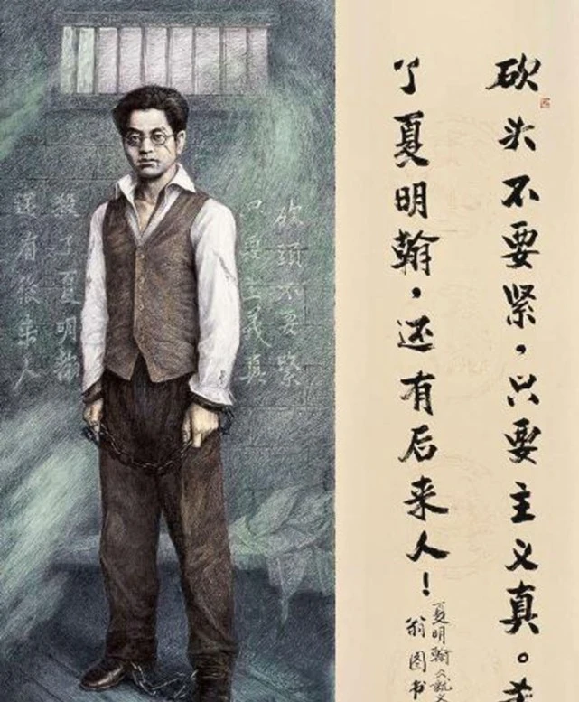
新民主主义革命时期
为有牺牲多壮志
大革命失败，党员从革命高潮时的近6万锐减到1万多人。
早期革命烈士：赵世炎、罗亦农、陈延年、陈乔年、向警予、李启汉、萧楚女、邓培、熊雄、彭湃、张太雷等等。
“但是，中国共产党和中国人民并没有被吓倒，被征服，被杀绝。他们从地下爬起来，揩干净身上的血迹，掩埋好同伴的尸首，他们又继续战斗了。”（毛泽东七大报告）

Slide 24
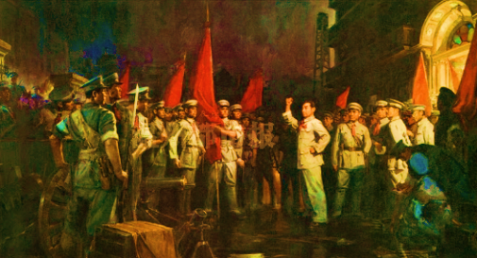
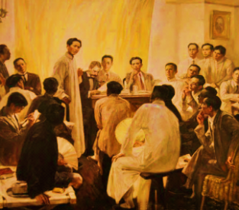
新民主主义革命时期
南昌起义与八七会议
八七会议是中共中央于1927年8月7日在汉口原俄租界三教街41号（今鄱阳街139号）召开的一次紧急会议。这次会议是在中国革命处于严重危机的情况下召开的。会议批判和纠正了陈独秀右倾机会主义错误，撤消了他在党内的职务，选出了新的临时中央政治局，确定了土地革命和武装斗争的总方针，决定发动秋收起义。八七会议使党在革命中前进了一大步。1927年8月至1928年底。党主要是发动和领导各地武装起义，创建工农红军和农村根据地，革命力量得到了初步的恢复和发展。
南昌起义
八七会议

Slide 25
新民主主义革命时期
八七会议总结了大革命失败的经验教训，结束了陈独秀右倾投降主义在中央的统治，撤销了陈独秀总书记的职务，选举了临时中央政治局；
1
2
确定了土地革命和武装反抗国民党反动派的总方针，并把发动农民举行秋收起义作为当前党的最主要的任务。
八七会议的历史意义
3
毛泽东出席了这次会议，并提出了著名的“枪杆子里出政权”的论断。
意义：给处于思想混乱和组织涣散的中国共产党指明了方向。

Slide 26
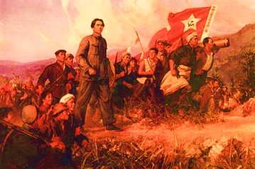
新民主主义革命时期
发动武装斗争，进行土地革命
这一期间，中国共产党根据中国实际，探索出一条以农村包围城市、武装夺取政权的革命新道路。高举革命旗帜，从“八一南昌起义”到井岗山根据地的创建；从革命运动的复兴到红军反“围剿”的胜利；从王明“左”倾错误到革命运动的挫折；从遵义会议的伟大转折到红军长征的胜利。特别是遵义会议，确立了毛泽东同志在红军和党中央的领导地位，挽救了党，挽救了中国革命，为迎接全面抗战作了准备。
1929年1月到1931年9月，各地工农红军和农村革命根据地有了很大发展，具有中国特色的农村包围城市，武装夺取政权的革命道路基本形成。
在创建井冈山革命根据地，特别是在红四军转战赣南、闽西的实践中，毛泽东逐渐形成了农村包围城市的理论，它是马克思列宁主义的普遍真理同中国革命具体实践相结合的典范，是对马克思列宁主义关于武装夺取政权的理论的重大发展，标志着毛泽东思想的初步形成。

Slide 27
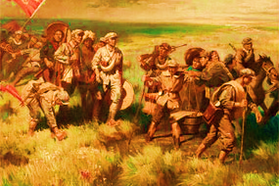
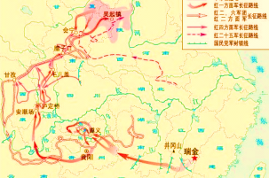
新民主主义革命时期
第五次反围剿的失败和长征
西江月·井冈山
山下旌旗在望，
山头鼓角相闻。
敌军围困万千重，
我自岿然不动。
早已森严壁垒，
更加众志成城。
黄洋界上炮声隆，
报道敌军宵遁。
从1930年底到1932年冬，毛泽东、朱德·采取机动灵活的作战方针粉碎了国民党的四次围剿 。
1933年9月，蒋介石对革命根据地发动了第五次军事围剿。这时，王明“左”倾机会主义在红军中占据了统治地位，拒不接受毛泽东的正确建议，用阵地战代替游击战和运动战，用所谓“正规”战争代替人民战争，使红军完全陷于被动地位。经过一年苦战，终未取得反“围剿”的胜利。最后于1934年10月仓促命令中央领导机关和红军主力退出根据地，开始长征。
渔家傲·反第一次大“围剿”
万木霜天红烂漫，
天兵怒气冲霄汉。
雾满龙冈千嶂暗，
齐声唤，
前头捉了张辉瓒。
二十万军重入赣，
风烟滚滚来天半。
唤起工农千百万，
同心干，
不周山下红旗乱。
红军长征
长征路线图

Slide 28
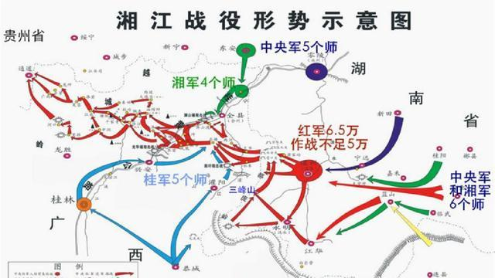
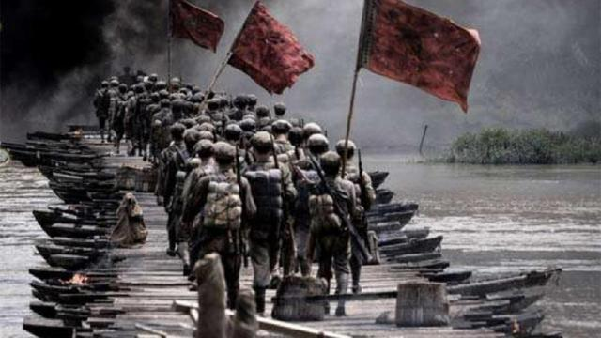
新民主主义革命时期
自离开苏区突破历次封锁线，红军损失如下： 第一道封锁线，损失3700余人；第二道封锁线，损失9700余人；第三道封锁线，损失8600余人；第四道封锁线，也就是湘江之战，共损失近38000人，而且主要是骨干作战部队。加上沿途红军征召的新兵，此时红军已不足30000人。湘江因为战役的惨烈已经被将士们的鲜血染成了一条血河。当地还流传着这样一句话"三年不饮湘江水，十年不食湘江鱼"。

Slide 29
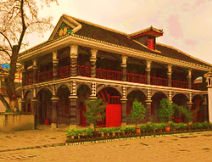
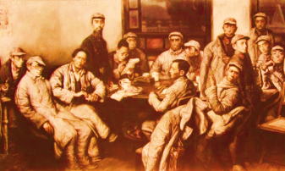
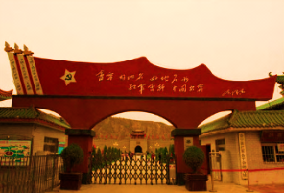
新民主主义革命时期
遵义会议和长征胜利
1935年1月在贵州遵义召开的独立自主地解决中国革命问题的一次极其重要的会议。在红军第五次反“围剿”失败和长征初期严重受挫的情况下，为了纠正王明“左”倾领导在军事指挥上的错误而召开。这次会议确立以毛泽东为代表的马克思主义正确路线在中共中央的领导地位，挽救了党、挽救了红军、挽救了革命，是党的历史上一个生死攸关的转折点。
遵义
会议
红军三大主力会宁会师
遵义会议标志着中国共产党从幼稚走向成熟
红军三大主力会师，标志着长征的胜利结束

Slide 30
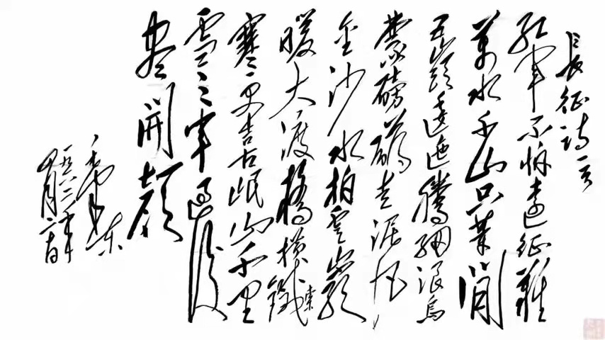
新民主主义革命时期

Slide 31
新民主主义革命时期
长征的意义
长征的胜利挽救了中国革命
长征锤炼了革命队伍
在两年多的时间里，粉碎了国民党几十万军队的围追堵截，克服了重重艰难险阻，纵横十四省，胜利完成了战略大转移。
红军由长征开始时的30万人，最后到达陕北不足三万人。经过千锤百炼保存的党和红军的精华，构成了以后领导抗日战争和解放战争的主干。
确立了毛泽东的领导地位
长征是宣言书，是宣传队， 是播种机
在革命危急关头，召开遵义会议，确立毛泽东在红军和党中央的领导地位。这次会议是党走向成熟的重要标志，为日后的胜利确立了条件。
中央红军走了11个省，三个方面军共走了14个省，向沿途各省人民进行革命宣传，播下革命种子，为后来开展革命斗争创造了有利条件。

Slide 32
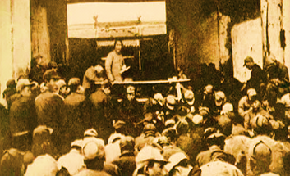
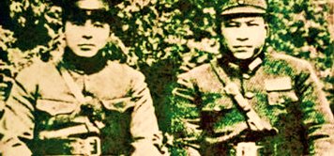
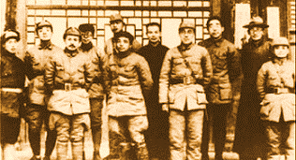
新民主主义革命时期
实行全面抗战，打败日本侵略者
1931年，侵华日军发动九一八事变后，完全侵占中国东北，并成立伪满洲国。此后陆续在华北、上海等地挑起战争冲突，国民政府则采取妥协政策避免冲突扩大（我的家在东北松花江上）。
1937年7月7日，日军在北平附近挑起卢沟桥事变，中日战争全面爆发。抗日战争时期是中国共产党领导的民族革命战争，它的主要打击对象是日本帝国主义和汉奸卖国贼。中国共产党在抗日战争中采用抗日民族统一战线的政策，团结了一切可能团结的力量共同抗日。（红日照遍了东方）
瓦窑堡会议确定了建立抗日民族统一战线的政策，为党领导全国人民迎接伟大的抗日战争奠定了政治基础。
西安事变和平解决为抗日民族统一战线建立准备了必要的前提，是国内战争走向抗日民族战争的转折点
抗日民族统一战线时国共两党的珍贵合影

Slide 33
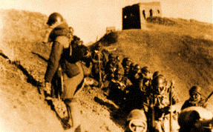
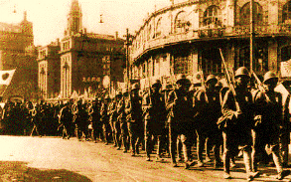
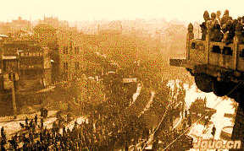
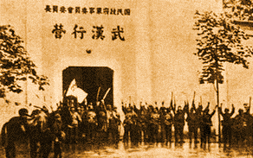
新民主主义革命时期
全民族抗战高潮的兴起
抗战初期，国民党正面战场是抗日的主战场，国民党抗战还是比较积极的。从1937年7月到1938年10月底，国民党正面战场组织了忻口、淞沪、徐州和武汉四次大会战以及许多战役。
抗战初期的国民党军队，抗击了2/3以上的侵华日军。
忻口会战
淞沪会战
国民党军事上实施以空间换取时间的持久战略方针，打破了日本帝国主义“三个月灭亡中国”的狂妄计划。
客观上也掩护了八路军、新四军深入敌后开辟抗日根据地，进行游击战。
徐州会战
武汉会战

Slide 34
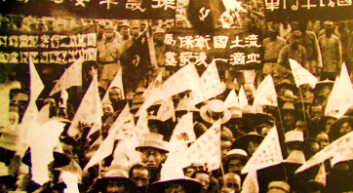

新民主主义革命时期
抗日战争的中流砥柱
中国共产党在抗日战争中发挥了中流砥柱作用，主要是表现为三个方面。
抗日民族统一战线是打败日本侵略者的决定因素
积极倡导建立和维护抗日民族统一战线，最大限度地动员了全国的军队和民众，是打败日本侵略者的决定因素。
坚持和发展敌后抗日游击战争，并逐渐上升为抗战的主战场。游击战争在中国抗日战争中具有重要的战略地位，是抵抗日本侵略者有效和重要的形式。
中国共产党不断加强自身建设，成为全国人民的新希望。抗战爆发时，经过16年艰苦卓绝斗争的考验，已经能够独立分析解决中国的具体问题；并拥有一大批忠诚的、革命经验丰富的骨干。
毛泽东阐明人民战争是争取抗战胜利的唯一正确的道路

Slide 35
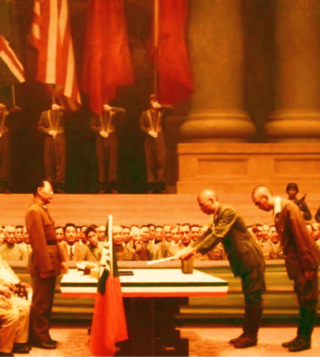
新民主主义革命时期
抗日战争胜利的意义
中国的抗战，是中国人民一百多年来反对外敌侵略，第一次取得完全胜利的民族解放战争。
中国的抗战，是世界反法西斯战争的一个重要组成部分。
抗日战争时期是中国共产党成熟时期，中国人民革命力量得到空前大发展，为民主革命在全国胜利奠定了基础。
中国的抗战，促进了亚洲和世界各国人民民族解放运动的发展，为他们提供了宝贵的斗争经验。

Slide 36
新民主主义革命时期
进行解放战争，推翻蒋家王朝
抗日战争结束后，国民党统治集团破坏和平挑起内战，我们党领导中国人民进行了气势磅礴的解放战争。执行了新民主主义革命时期的总路线和总政策，由战略防御转到战略进攻，组织战略决战，连续取得了辽沈、淮海、平津三大战役的巨大胜利。l949年4月21日，根据毛泽东同志和朱德同志《向全国进军的命令》百万雄师，横渡长江天堑，23日解放南京。随后，人民解放军分别向西北、西南、中南和华东继续追剿残敌。终于推翻了帝国主义、封建主义、官僚资本主义的反动统治，取得了新民主主义革命的胜利。1949年10月1日，毛泽东在天安门城楼宣告中华人民共和国成立。中国人民从此站起来了!

Slide 37
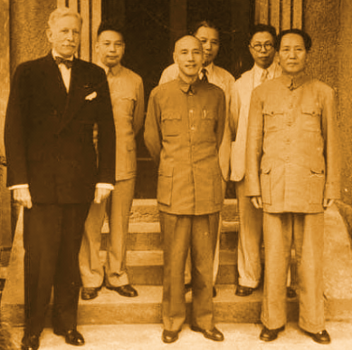
新民主主义革命时期
解放战争
第三次国内革命战争时期是中国民主革命最后取得全国胜利，毛泽东思想进一步取得全面发展的时期。这个时期中国共产党的历史，可以分为四个阶段：
一是为争取国内和平民主阶段；
二是人民解放战争防御阶段；
三是从1947年6月~1948年8月，解放战争转入战略进攻阶段；
重庆谈判
四是战略决战的伟大胜利，中华人民共和国的成立。

Slide 38
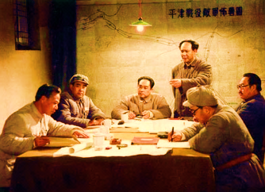
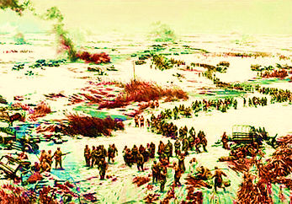
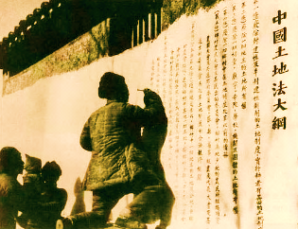
新民主主义革命时期
三大战役和土地制度改革
三大战役
中国土地法大纲
1947年6月底，刘邓大军千里跃进大别山，陈谢兵团挺进豫陕鄂边区，陈粟华东解放军进攻豫皖苏地区。三军成品字阵势，驰骋中原。人民解放战争进入反攻阶段。同时，中国共产党制定通过了《中国土地法大纲》，它旗帜鲜明地规定废除封建性及半封建性剥削的土地制度，实现耕者有其田。一年后，解放区近9000万农民分得了土地。

Slide 39
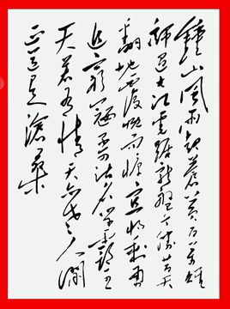
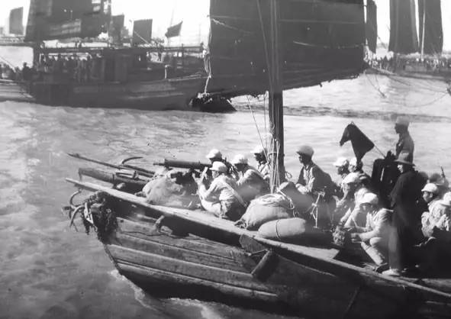
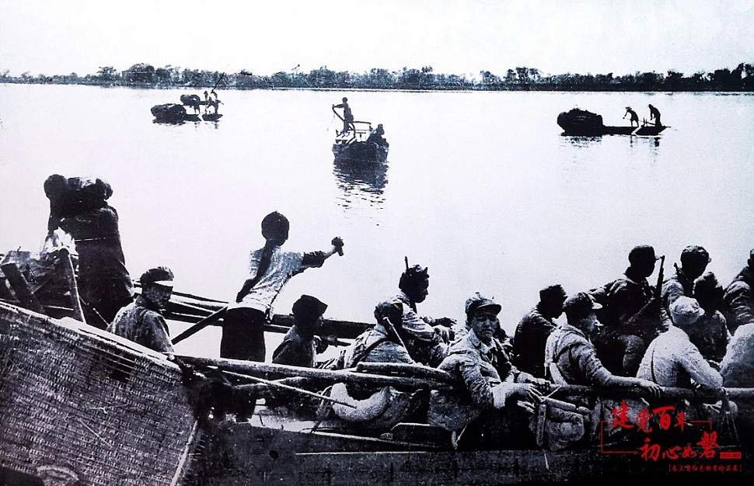
新民主主义革命时期

Slide 40


新民主主义革命时期
西柏坡—中共七届二中全会（1949年3月5日-13日）
出席代表：出席这次全会的有中央委员34人，候补中央委员19人；列席会议的11人，由毛泽东、刘少奇、周恩来、朱德、任弼时组成的主席团主持了此次会议。
主要内容：毛泽东在会上作出了重要报告，指出了促进革命迅速取得全国胜利的各项方针；提出了全国胜利的局面下党的工作重心必须由乡村转移到城市，以恢复和发展生产为工作的中心。此次会议还强调了要加强党的思想建设，防止资产阶级思想侵蚀党的队伍，有预见性地提出了防止“糖衣炮弹”进攻的重大问题，并进一步提出了“两个务必”的重要思想。（务必使同志们继续保持谦虚、谨慎、不骄、不燥的作风，务必使同志们继续保持艰苦奋斗的作风。）
历史意义：这次会议为迅速取得民主革命在全国的胜利，以及民主革命向社会主义革命转移做了充分的准备，具有重大历史意义。

Slide 41


新民主主义革命时期
中国人民政治协商会议第一届全体会议与新中国的成立
会议通过了《中国人民政治协商会议共同纲领》、《中华人民共和国中央人民政府组织法》和《中国人民政治协商会议组织法》。选举产生毛泽东为中央人民政府主席，朱德、刘少奇、宋庆龄、李济源、张澜、高岗为副主席，以及由五十六人组成的中央人民政府委员会；十月一日，中央人民政府委员会任命周恩来为中央人民政府政务院总理兼外交部长；同日，首都北京隆重举行开国大典，毛泽东宣告中华人民共和国的成立。
从此，中国历史开辟了一个新的时代。中国人民站起来了，成了国家的主人，中国的历史进入了一个新纪元。

Slide 42
新民主主义革命时期
柳亚子 浣溪沙：
火树银花不夜天，
弟兄姐妹舞翩跹，
歌声唱彻月儿圆。
不是一人能领导，
那容百族共骈阗，
良宵盛会喜空前。
浣溪沙·和柳亚子先生
长夜难明赤县天，
百年魔怪舞翩跹，
人民五亿不团圆。
一唱雄鸡天下白，
万方乐奏有于阗，
诗人兴会更无前。
《浣溪沙·和柳亚子先生》，是新中国建国一周年后的第一个国庆日，是年10月3日晚，全国各少数民族代表在中南海怀仁堂隆重欢聚，向毛主席及其他党、政、军领导人献礼、献旗，以表各族人民对毛主席和共产党的热爱。献礼仪式结束后，各少数民族文工团联合演出了文艺节目。观看演出时，柳亚子先生正好坐在毛主席的前排。毛主席兴致勃勃地对他说：“这样的盛况，亚子为什么不填词以志盛呢？我来和。”于是柳亚子即席赋《浣溪沙》一首，“用以纪大团结之盛况云尔！”（柳亚子这首《浣溪沙》一词的题序之末句）呈送后排的毛主席。第二天，毛主席果然用毛笔在宣纸上手书了这首和词，回赠柳亚子。

Slide 43
第二部分
社会主义革命和建设时期

Slide 44
社会主义革命和建设时期
艰辛探索的30年
从1949年中华人民共和国成立到1978年12月党的十一届三中全会，是社会主义艰辛探索的30年。在中国这样一个经济文化落后、人口众多的东方大国搞社会主义，对中国共产党人来说是一个全新的课题，只能在实践中不断探索。

Slide 45
社会主义革命和建设时期
以美国为首的帝国主义侵略势力不甘心在中国的失败，不但坚持敌视和拒不承认新中国的立场，还阻挠其他国家承认我国，阻挠恢复我国在联合国的合法席位，企图在政治上孤立、经济上封锁、军事上威胁我国，并支持国民党残余势力进行破坏和捣乱，妄图把新中国扼杀在摇篮里。
国际
国民党反动派当时还有100多万军队盘踞在西南、华南几个省份和台湾等沿海岛屿，负隅顽抗，反动派溃逃时遗留在大陆的200多万政治土匪、 60多万特务分子、反动派党团骨干分子和其他反革命分子同当地恶霸相勾结，在各地进行疯狂的破坏与捣乱，他们还寄望于第三次世界大战的爆发，妄图卷土重来。在财政经济方面，商品经济极不发达，全国大部份地区处于封闭半封闭的状态，财政开支极为困难。
国内

Slide 46
社会主义革命和建设时期
面对严峻形势
中国共产党和人民政府在建国初期，团结全国人民，同心同德，为巩固新生的人民政权进行了多方面的斗争。
★
至1951年10月
全国除台湾及其附近岛屿外，全部国土获得解放，实现了中国历史上长期以来所未有的大统一。地方各级人民政权的建立，国家的统一和各族人民的大团结，为新中国从新民主义到社会主义的过渡奠定了重要的基础。经济方面，没收了官僚资本，建立了国营经济，打击了投机资本，统一了全国财政工作。
★
自1950年3月以后
国家财政收支基本平衡，顺利度过了最困难时期，标志着我国财政经济状况已开始好转。这充分表明，中国共产党不但在军事上，政治上是坚强的，在经济上也是有办法的。建国初期，仅仅用3年的时间，中国共产党领导全国人民治愈战争创伤，调整经济结构，使整个国民经济得到全面恢复和发展（三年国民经济恢复时期23.4%、19%、18.3%）。

Slide 47
社会主义革命和建设时期
一方面建设崭新的社会主义制度
其中有一些做法是借鉴苏联的，如生产资料公有制，按劳分配，计划经济等；有一些是独创的，如人民民主专政，共产党领导的多党合作等。
重大贡献
重大贡献
另一方面进行了艰辛的建设社会主义探索
在党的总路线指引下，我国大规模的开展了有计划的经济建设，在全国绝大部分地区基本上完成了对生产资料所有制的社会主义改造，促进了生产力的发展，奠定我国社会主义工业化的初步基础。包括飞机和汽车制造业、重型和精密机械制造业、发电设备制造业、冶金和矿山设备制造业以及高级合金钢和有色金属的冶炼等，有好多方面都填补了我们国家的空白。

Slide 48



社会主义革命和建设时期
第一届全国人民代表大会（宪法的制定）
第一届全国人大一次会议的部分代表合影
周恩来作政府工作报告
第一届全国人大一次会议的代表举手表决
随着经济建设的发展，新中国民主政治建设也加紧进行。1954年秋，第一届全国人民代表大会在北京举行，制定了《中华人民共和国宪法》，这部宪法是第一部社会主义类型宪法，是中国人民革命胜利的经验总结，是建设社会主义的保证。

Slide 49
社会主义革命和建设时期
第一个五年计划（1953-1957）
全国职工提出了53万件发明、技术改革和合理化建议，实施的有23万件。工业战线喜报频传。鞍山钢铁公司的三大重点工程——大型轧钢、无缝钢管、七号炼钢炉等于1953年底举行开工生产典礼，首批竣工投入生产，成为新中国工业化起步具有划时代意义的标志。随后，包钢、武钢也先后开始施工建设，开创了中国内地建设大型钢铁基地的先河。
1955年
长春第一汽车制造厂建设投产，揭开了中国汽车制造业崭新的第一页，结束了中国没有自己的汽车制造业的历史
新中国制造的第一架喷气式战斗机首次试飞成功
中国第一制造机床的沈阳第一机床厂建成投产
1956年
武汉长江大桥建成通车，一桥飞架南北，天堑变通途。于此同时，青藏、康藏、新藏公路相继建成通车，将内地和西藏紧密地联结起来。
1957年

Slide 50
社会主义革命和建设时期
“一五”计划的建设规模宏大，发展速度空前
国家计划在经济建设和文化教育建设的投资 总额是766.4亿元，
在发展速度上，工业总产值年均递增14.7%，其中现代工业年均递增 15.3%，是世界上罕见的高速度。
从1956年社会主义的改造基本完成，到1966年“文化大革命”爆发，是全面建设社会主义的十年，也是在实践中探索社会主义建设道路的十年。

Slide 51
社会主义革命和建设时期
十年间
我国已初步建立了有一定规模和技术水准的工业体系，为社会主义现代化建设奠定了物质技术基础
十年间
我国农业的基本建设和技术改造开始大规模展开，并逐渐收到成效
科学技术事业也取得了显著的成绩，大庆油田的建成和“两弹一星”的升空，奠定了大国地位，与世界强国比肩而立，有力打破了超级大国的核垄断和核讹诈，提高了中国的国际地位。

Slide 52

社会主义革命和建设时期
1966年，一场长达10年之久的文化大革命和全面内乱，给党和人民造成了严重的灾难。
然而中国共产党人痛定思痛，一举粉碎了林彪、“四人帮”两个反革命集团。1975年实行了全面整顿，特别是1978年12月召开的党的十一届三中全会，实现了建国以来中国共产党历史上具有深远意义的伟大转折。党在理论上逐渐形成了以邓小平理论和党在社会主义初级阶段的基本路线和基本纲领，在实践上从“文化大革命”灾难中摆脱并成功地走出一条建设中国特色社会主义道路。

Slide 53
第三部分
改革开放和社会主义现代化建设新时期

Slide 54
改革开放和社会主义现代化建设新时期
从1978年十一届三中全会以来，以1992年邓小平南方谈话和党的十四大为界线而分为前后两个大的历史阶段。
阶段一
1978年－1991年
1978年－1991年
拨乱反正与改革开放和现代化建设逐步展开的阶段
阶段二
1992年至2012年
改革开放和现代化建设的新阶段

Slide 55

改革开放和社会主义现代化建设新时期
中国共产党第十一次全国代表大会
大会总结了同“四人帮”的斗争，宣告“文化大革命”已经结束，重申在本世纪内把我国建设成为社会主义现代化强国是新时期中国共产党的根本任务。
由于当时历史条件的限制这次大会未能完成从理论上和中国共产党的指导方针上根本拨乱反正的任务。
时间：1977年8月12日-18日
地点：北京

Slide 56



改革开放和社会主义现代化建设新时期
社会主义现代化建设局面的形成
伟大的历史转折—党的十一届三中全会
1978年底，中共中央在北京召开了十一届三中全会，从此，中国进入社会主义现代化建设的新时期，全会作出了把党和国家的工作重心转移到经济建设上来，实行改革开放的伟大决策。
端正了三条路线：
端正了党的思想路线，重新确立了解放思想、实事求是的思想路线；端正了党的政治路线，把工作重点从阶级斗争为纲转到以经济建设为中心；端正了党的组织路线，开始确立了以邓小平为核心的第二代中央领导集体
确立了一个方针：改革开放

Slide 57


改革开放和社会主义现代化建设新时期
全面改革和对外开放的发展
十一届三中全会以后，经济体制改革逐步开展，这是在坚持社会主义制度的前提下，改革生产关系中适应生产力发展的一系列环节，解放和发展生产力，此外，中国也迈出了对外开放的步伐。
改革开放是决定当代中国命运的关键抉择，是发展中国特色社会主义，实现中华民族伟大复兴的必经之路；只有社会主义才能救中国，只有改革开放才能发展中国，改革开放是我国的强国之路，是国家发展进步的活力源泉，我们要毫不动摇地坚持改革开放。
小岗村18户农民分田到户，掀开了农村改革的序幕

Slide 58

改革开放和社会主义现代化建设新时期
中国共产党第十二次全国代表大会
邓小平在大会开幕词中明确提出：
“把马克思主义的普遍真理同我国的具体实际结合起来，走自己的道路，建设有中国特色的社会主义”。
确定在新的历史时期的总任务是：
团结全国各族人民，自力更生，艰苦奋斗，逐步实现工业、农业、国防和科学技术的现代化，把我国建设成为高度文明，高度民主的社会主义国家。
时间：1982年9月1日-11日
地点：北京

Slide 59

改革开放和社会主义现代化建设新时期
中国共产党第十三次全国代表大会
会议主题是加快和深化改革，邓小平主持大会开幕式，赵紫阳受十二届中央委员会委托作了题为《沿着中国特色的社会主义道路前进》的报告。报告阐述了社会主义初级阶段理论，提出了党在社会主义初级阶段的“一个中心，两个基本点”的基本路线，制定了到下世纪中叶分三步走、实现现代化的发展战略，并提出了政治体制改革的任务。
1984年到1988年，我国经济经历了一个加速发展的飞跃时期（15.2%、13.5%、8.8%、11.6%、11.3%）。
时间：1987年10月25日-11月1日
地点：北京

Slide 60

春天的故事
改革开放和社会主义现代化建设新时期

Slide 61


改革开放和社会主义现代化建设新时期
中国共产党第十四次全国代表大会
时间：1992年10月12日-18日
地点：北京
这次代表大会的主要任务是，以邓小平同志建设有中国特色社会主义理论为指导，认真总结十一届三中全会以来14年的实践经验，确定今后一个时期的战略部署，动员全党同志和全国各族人民，进一步解放思想，把握有利时机，加快改革开放和现代化建设步伐，夺取中国特色社会主义事业更大胜利。
1992年，以邓小平南方谈话和中共十四大为标志，中国的改革开放和现代化建设进入到了一个历史的新阶段。南方谈话为建设中国特色社会主义理论贡献了新的重要论点，党的十四大明确了经济体制改革的目标是建立社会主义市场经济体制。

Slide 62

改革开放和社会主义现代化建设新时期
中国共产党第十五次全国代表大会
江泽民作了题为《高举邓小平理论伟大旗帜,把建设有中国特色社会主义事业全面推向二十一世纪》的报告，着重阐述邓小平理论的历史地位和指导意义。
大会总结了我国改革和建设的新经验，把邓小平理论确定为党的指导思想，把依法治国确定为基本方略，把坚持公有制为主体、多种所有制经济共同发展，坚持按劳分配为主体、多种分配方式并存，确定为我国在社会主义初级阶段的经济制度和分配制度，党的十五大对建设有中国特色社会主义事业的跨世纪发展作出了全面部署。
时间：1997年9月12日-18日
地点：北京
党的十五大把邓小平理论确立为党的指导思想并写入党章，强调全党要高举邓小平理论伟大旗帜，抓住机遇，开拓进取实现经济发展和社会进步。

Slide 63


改革开放和社会主义现代化建设新时期
中国共产党第十六次全国代表大会
时间：2002.11.8-11.14
地点：北京
党的十六大把三个代表思想确立为党的指导思想并写入党章，大会强调全党要高举邓小平理论伟大旗帜，全面贯彻三个代表重要思想，继往开来，与时俱进，全面建设小康社会，加快建设社会主义现代化，为开创中国特色社会主义事业新局面而奋斗。

Slide 64


改革开放和社会主义现代化建设新时期
中国共产党第十七次全国代表大会
时间：2007.10.15-10.21
地点：北京
2007年，党的十七大强调高举中国特色社会主义伟大旗帜，以邓小平理论和三个代表重要思想为指导，深入贯彻落实科学发展观，继续解放思想，坚持改革开放，促进社会和谐，为夺取全满建设小康社会而奋斗。

Slide 65
第四部分
中国特色社会主义进入新时代

Slide 66


中国特色社会主义进入新时代
中国共产党第十八次全国代表大会
时间：2012.11.08-11.12
地点：北京
大会主题
高举中国特色社会主义伟大旗帜，以邓小平理论、“三个代表”重要思想、科学发展观为指导，解放思想，改革开放，凝聚力量，攻坚克难，坚定不移沿着中国特色社会主义道路前行，为全面建成小康社会而奋斗。我们坚定不移高举中国特色社会主义伟大旗帜，既不走封闭僵化的老路、也不走改旗易帜的邪路。中国特色社会主义道路，中国特色社会主义理论体系，中国特色社会主义制度，是党和人民九十多年奋斗、创造、积累的根本成就，必须倍加珍惜、始终坚持、不断发展。

Slide 67

中国特色社会主义进入新时代
中华民族伟大复兴的中国梦
中国梦的核心目标
中国梦的实现路径
第一个一百年（ 1921-2021 ）
1
必须走中国道路，这就是中国特色社会主义道路。
到建党一百年时，建成惠及十几亿人口的更高水平的小康社会
弘扬中国精神，这就是以爱国主义为核心的民族精神和以改革创新为核心的时代精神。
第二个一百年（ 1949-2049）
2
到建国一百年时，人均国内生产总值达到中等国家水平，基本实现现代化。
3
凝聚中国力量，这就是全国各族人民大团结的力量。

Slide 68

中国特色社会主义进入新时代
中国共产党第十九次全国代表大会
2017年10月18日至24日，中国共产党第十九次全国代表大会在北京开幕。习近平代表第十八届中央委员会向大会作了题为《决胜全面建成小康社会，夺取新时代中国特色社会主义伟大胜利》的报告。中国共产党第十九次全国代表大会，是在全面建成小康社会决胜阶段、中国特色社会主义进入新时代的关键时期召开的一次十分重要的大会。大会的主题是：不忘初心，牢记使命，高举中国特色社会主义伟大旗帜，决胜全面建成小康社会，夺取新时代中国特色社会主义伟大胜利，为实现中华民族伟大复兴的中国梦不懈奋斗。

Slide 69


中国特色社会主义进入新时代
中国共产党第十九届中央委员会第二次全体会议（简称十九届二中全会）胜利召开
中国共产党第十九届中央委员会第二次全体会议（简称十九届二中全会）于2018年1月18日至19日在北京举行。全会由中央政治局主持。中央委员会总书记习近平作了重要讲话。全会审议通过了《中共中央关于修改宪法部分内容的建议》。
会议内容:
中国共产党第十九届中央委员会第二次全体会议公报
（2018年1月19日中国共产党第十九届中央委员会第二次全体会议通过）
中国共产党第十九届中央委员会第二次全体会议，于2018年1月18日至19日在北京举行。
出席这次全会的有，中央委员203人，候补中央委员172人。中央纪律检查委员会常务委员会委员和有关方面负责同志列席会议。党的十九大代表中部分基层同志和专家学者也列席会议。
全会由中央政治局主持。中央委员会总书记习近平作了重要讲话。
全会审议通过了《中共中央关于修改宪法部分内容的建议》，张德江就《建议（草案）》向全会作了说明。

Slide 70

中国特色社会主义进入新时代
中国共产党第十九届中央委员会第三次全体会议（简称十九届三中全会）胜利召开
中国共产党第十九届中央委员会第三次全体会议（简称十九届三中全会）于2018年2月26日至28日在北京举行。全会由中央政治局主持。中央委员会总书记习近平作了重要讲话。全会审议通过了《中共中央关于深化党和国家机构改革的决定》和《深化党和国家机构改革方案》，同意把《深化党和国家机构改革方案》的部分内容按照法定程序提交十三届全国人大一次会议审议。
会议内容:
全会审议通过了《中共中央关于深化党和国家机构改革的决定》和《深化党和国家机构改革方案》，同意把《深化党和国家机构改革方案》的部分内容按照法定程序提交十三届全国人大一次会议审议。

Slide 71

中国特色社会主义进入新时代
中国共产党第十九届中央委员会第四次全体会议（简称十九届四中全会）胜利召开
中国共产党第十九届中央委员会第四次全体会议，于2019年10月28日至31日在北京举行。
出席这次全会的有，中央委员202人，候补中央委员169人。中央纪律检查委员会常务委员会委员和有关方面负责同志列席会议。党的十九大代表中的部分基层同志和专家学者也列席会议。
全会由中央政治局主持。中央委员会总书记习近平作了重要讲话。
全会听取和讨论了习近平受中央政治局委托作的工作报告，审议通过了《中共中央关于坚持和完善中国特色社会主义制度、推进国家治理体系和治理能力现代化若干重大问题的决定》。习近平就《决定（讨论稿）》向全会作了说明。

Slide 72

中国特色社会主义进入新时代
中国共产党第十九届中央委员会第五次全体会议（简称十九届五中全会）胜利召开
中国共产党第十九届中央委员会第五次全体会议，于2020年10月26日至29日在北京举行。
出席这次全会的有，中央委员198人，候补中央委员166人。中央纪律检查委员会常务委员会委员和有关方面负责同志列席会议。党的十九大代表中的部分基层同志和专家学者也列席会议。
全会由中央政治局主持。中央委员会总书记习近平作了重要讲话。
全会听取和讨论了习近平受中央政治局委托作的工作报告，审议通过了《中共中央关于制定国民经济和社会发展第十四个五年规划和二〇三五年远景目标的建议》。习近平就《建议（讨论稿）》向全会作了说明。

Slide 73

中国特色社会主义进入新时代
中国共产党第十九届中央委员会第五次全体会议（简称十九届五中全会）胜利召开
全会一致认为，面对错综复杂的国际形势、艰巨繁重的国内改革发展稳定任务特别是新冠肺炎疫情严重冲击，以习近平同志为核心的党中央不忘初心、牢记使命，团结带领全党全国各族人民砥砺前行、开拓创新，奋发有为推进党和国家各项事业，战胜各种风险挑战，中国特色社会主义的航船继续乘风破浪、坚毅前行。实践再次证明，有习近平同志作为党中央的核心、全党的核心领航掌舵，有全党全国各族人民团结一心、顽强奋斗，我们就一定能够战胜前进道路上出现的各种艰难险阻，一定能够在新时代把中国特色社会主义更加有力地推向前进。

Slide 74

中国特色社会主义进入新时代
中国共产党第十九届中央委员会第五次全体会议（简称十九届五中全会）胜利召开
全年国内生产总值1015986亿元，比上年增长2.3%。其中，第一产业增加值77754亿元，增长3.0%；第二产业增加值384255亿元，增长2.6%；第三产业增加值553977亿元，增长2.1%。第一产业增加值占国内生产总值比重为7.7%，第二产业增加值比重为37.8%，第三产业增加值比重为54.5%。

Slide 75


中国特色社会主义进入新时代
中国共产党第十九届中央委员会第五次全体会议（简称十九届五中全会）胜利召开

Slide 76





中国特色社会主义进入新时代
可上九天揽月，可下五洋捉鳖
中国共产党第十九届中央委员会第五次全体会议（简称十九届五中全会）胜利召开

Slide 77


中国特色社会主义进入新时代
最高消费追求的变化
新三件：
冰箱、电视、洗衣机
最高消费追求的变化
新新三件：
空调、电脑、彩电

Slide 78
第五部分
党的百年光辉历程给我们的深刻启示

Slide 79

党的百年光辉历程给我们的深刻启示
01
坚持
和坚信党的领导
中国共产党第十九届中央委员会第三次全体会议（简称十九届三中全会）胜利召开
100年波澜壮阔的历史证明
中国共产党不愧是伟大、光荣、正确的党，不愧是中国革命和建设的坚强领导核心。
坚持和改善党的领导是历史的选择、人民选择。当代中国正处在多元文化、多元体制、多元结构、多元市场的高发展，高风险时代，我们必须坚持 马克思主义理论为指导，坚持人民民主制度为根本，党课讲稿坚持社会主义道路为方向，坚持中华民族伟大复兴为目标。再多元，马克思主义为指导地位不能改变，再多元，社会主义根本制度不能改变，再多元，中国共产党执政地位不能改变。

Slide 80

党的百年光辉历程给我们的深刻启示
02
坚持
走中国特色社会主义道路
中国共产党第十九届中央委员会第三次全体会议（简称十九届三中全会）胜利召开
中国特色社会主义伟大旗帜是当代中国发展进步的旗帜，是全党全国各族人民团结奋斗的旗帜
建设中国特色社会主义，不是一帆风顺的，在征途上也出现过坎坷起伏，但这条道路是完全正确的，成效和功绩不容否定，停顿和倒退没有出路；进一步发展中国特色社会主义，在前进道路上还会遇到新的严峻挑战、新的复杂因素，但坚持中国特色社会主义不可逆转，逆转违背规律，逆转就要失败，只要我们不动摇，不懈怠、不折腾，坚定不移地推进改革开放，坚定不移地走中国特色社会主义道路，就一定能够胜利实现我们党所确定宏伟蓝图和奋斗目标。

Slide 81

党的百年光辉历程给我们的深刻启示
03
坚持
唱响时代的主旋律
中国共产党第十九届中央委员会第三次全体会议（简称十九届三中全会）胜利召开
真正做到“知党、信党、颂党、热爱党、跟党走”，不断唱响“共产党好、社会主义好、改革开放好、伟大祖国好、各族人民好”的时代主旋律
坚定做中国特色社会主义事业接班人的理想。我们要爱岗敬业，干一行、钻一行，发挥自己的聪明才智，不断创新、创业，甘愿出大力、流大汗，百折不挠地为完成各自承担的工作任务，我们革命军人要努力成为具有远大理想的一代、品德高尚的一代、勤奋学习的一代、艰苦创业的一代.

Slide 82
历史告诉我们，历史和人民选择中国共产党领导中华民族伟大复兴的事业是正确的，必须长期坚持、永不动摇；
中国共产党领导中国人民开辟的中国特色社会主义道路是正确的，必须长期坚持、永不动摇；
中国共产党和中国人民扎根中国大地、吸纳人类文明优秀成果、独立自主实现国家发展的战略是正确的，必须长期坚持、永不动摇。

Slide 83
谢谢大家！

